Slide 1


Антоан
Стефанов
61797

Slide 2
Какво е Apache Cordova?
Платформа за разработка на мобилни приложения
Един продукт, много платформи
Използва HTML, CSS, JS
Имплементира приложенията като уеб страници
Достъп до вградени (native) функционалности чрез JS API’s

Slide 3
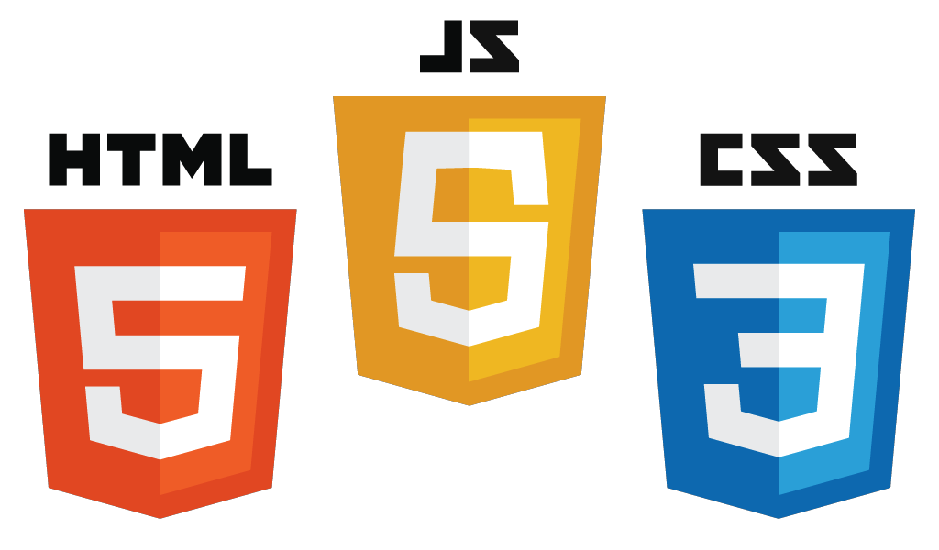
Платформи
Android
Bada
Blackberry
FirefoxOS
iOS
Mac OS X
QT
Tizen
Ubuntu
WebOS
Windiws (desktop)
Windows Phone 7
Windows Phone 8

Slide 4
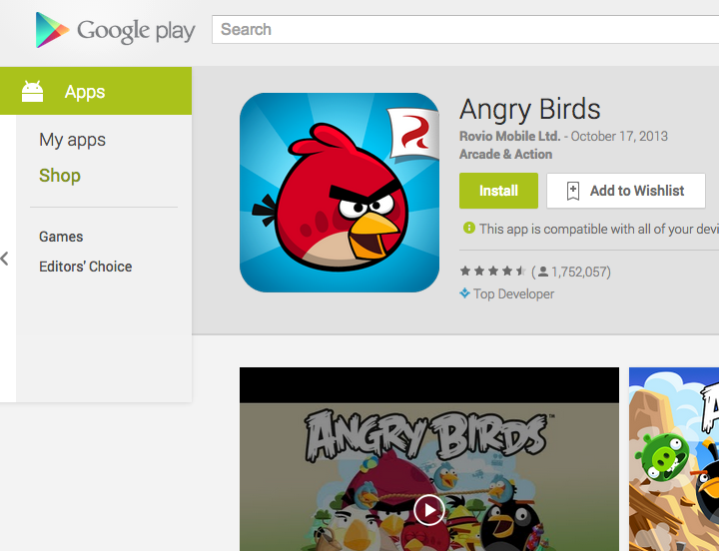
Какво представлява едно HTML 5 приложение?
Отваря се браузър без хедър (т.е. поле за адрес)
Достъпа до функционалностите на устройството става чрез JavaScript API

Slide 5
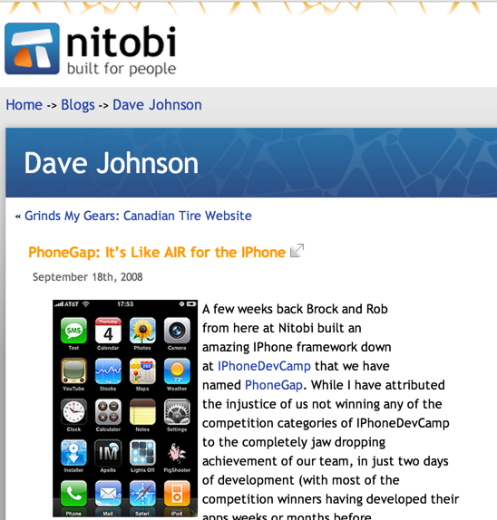
Историята на Apache Cordova
2008
Двама човека от Nitobi в iPhoneDevCamp, два дни, “PhoneGap”
2011
Adobe купуват Nitobi
Кода на PhoneGap допринася за създаването на нов проект от Apache Software Foundation- Apache Cordova

Slide 6
Историята на Apache Cordova
2008
Двама човека от Nitobi в iPhoneDevCamp, два дни, “PhoneGap”
2011
Adobe купуват Nitobi
Кода на PhoneGap допринася за създаването на нов проект от Apache Software Foundation- Apache Cordova

Slide 7
Native vs Уеб Приложение vs Cordova
Native
Най-добър UX (user experience)
Достъп до всички API-та на платформата
Възможност за инсталиране от App Stores (e.g. play.google.com)
Уеб Приложение
Cross-platform програмиране
По-бърз процес за разработка
Приложения без инсталиране (URL достъп)
Cordova
Всичко, което уеб приложението ни дава
Достъп до вградените API-та
Инсталиране от App Stores

Slide 8
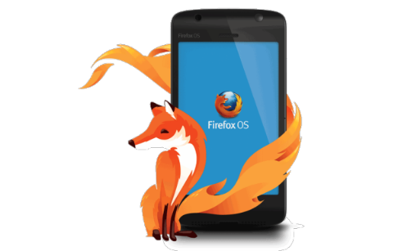





Какво НЕ ни предлага Cordova
Трябва да осигурим
SDK
Емулатори
Физически устройства
Build инструменти
Инструменти за разработка
Сами.
За всяка платформа.

Slide 9
The end

